Slide 1
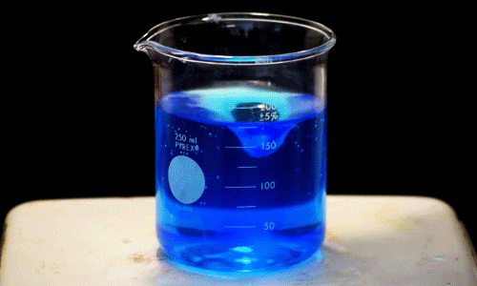
KIMYO
11- sinf
Mavzu: Foiz konsentratsiya mavzusiga doir masalalar va ularning yechimi

Slide 2
1-masala (83 bet)
23,5 g $K_{2}$O 126,5 g suvga tushirilganda hosil bo‘lgan eritmaning foiz konsentratsiyasini (%) aniqlang.

Slide 3
Masalaning yechimi
Berilgan:
m ($K_{2}$O)= 23,5 g
m (suv)= 126,5 g
C%=?
23,5 -------------- x
$K_{2}$O +$H_{2}$O $→2KOH$
94 -------------- 112
x=$\frac{23,5x112}{94}$= 28
m=23,5+ 126,5=150
C%=$\frac{28}{150}$ x100= 18,67%

Slide 4
2- masala
6,72 litr (n.sh) ${SO}_{2}$ 80,8 g suvda eritilganda hosil bo‘lgan eritmaning foiz konsentratsiyasini (%) aniqlang.

Slide 5
Masalaning yechimi
Berilgan:
V(${SO}_{2}$)=6,72 litr
m($H_{2}$O)=80,8 g
C%=?
0,3 mol-------------x
${SO}_{2}$+ $H_{2}$O$→H_{2}{SO}_{3}$
1mol----------------82 g
n= $\frac{6,72}{22,4}$ = 0,3 mol
x= $\frac{0,3x82}{1}$ = 24,6
m=0,3x64=19,2

Slide 6
Masalaning yechimi
$m_{eritma}$= 80,8+19,2=100
C%= $\frac{24,6}{100}$ x100=24,6

Slide 7
5-masala
100 g suvga 46 g natriy qo‘shilganda hosil bo‘lgan eritmaning foiz konsentratsiyasini (%) aniqlang.

Slide 8
7- masala
200 g 10 %li va 300 g 20%li ${NaNO}_{3}$ eritmalari bir idishga solib aralashtirilishidan hosil bo‘lgan eritmaning foiz konsentratsiyasini (%) aniqlang.

Slide 9
9- masala
520 g 10 %li ${BaCI}_{2}$ eritmasi va 710 g 5%li ${Na}_{2}{SO}_{4}$ eritmalari bir idishga solib aralashtirilishidan hosil bo‘lgan eritmaning foiz konsentratsiyasini (%) aniqlang.

Slide 10
Masalaning yechimi
Berilgan:
m(${BaCI}_{2}$)=520 g
C%=10%
m(${Na}_{2}{SO}_{4}$)=710 g
C%=5 %
C%=?
$m_{1}$=$\frac{520x10}{100}$=52
$m_{1}$= $\frac{710x5}{100}$ = 35,5

Slide 11
Masalaning yechimi
52---- 35,5 ------- $x_{1}$ ------ $x_{2}$
$x_{1}$=58,5
$x_{2}$=29,25
${BaCI}_{2}$+ ${Na}_{2}{SO}_{4}→Ba{SO}_{4}↓$+2NaCI
208---- 142------- 233------- 117
$m_{eritma}$=520+710=1230-58,5=1171,75
$ω=\frac{29,25}{1171,75}$x100=2,5%

Slide 12
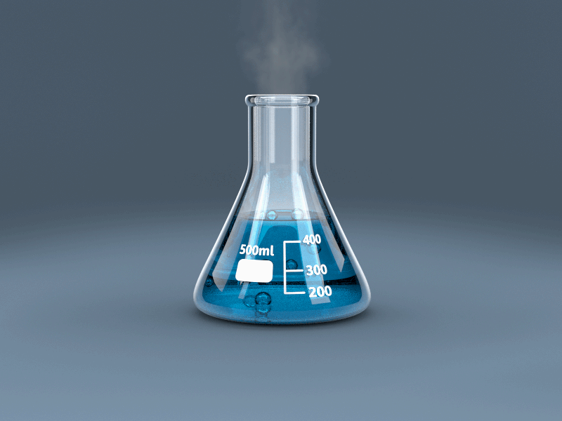
Mustaqil bajarish uchun topshiriq
Darslikning 83-sahifasida berilgan 3-,4-,6-,8-,10- masalalarni ishlash.

